Slide 1
餐饮原材料供应链管理系统的设计与实现
姓名：
指导老师：陈旭东
日期：2015年6月13日

Slide 2
目录
1. 背景
2. 需求分析
3. 项目设计与实现
4. 总结

Slide 3
背景
单位：北京吉食语科技有限公司
时间：2014年10月27日-2015年5月28日
岗位：Java开发工程师
ERP1.0
3次迭代完成
WMS1.0
WMS1.1（负责）

Slide 4
背景
饭店
企业品牌营销
雕爷牛腩
C端入口导流
大众点评
开源
中小型饭店
企业内部信息化
客如云
中小型饭店
节流
原材料供应链
原材料供应链
饭店联盟
饭店联盟
O2O/B2C
电商平台
O2O/B2C
电商平台
原材料生产
生产基地
原材料供应商
原材料供应商
Notes:
O2O 用户通过APP下单，通过后端线上和线下的处理，将食材配送到用户的饭店

Slide 5

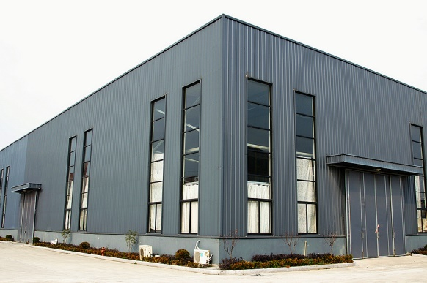
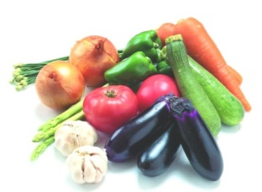
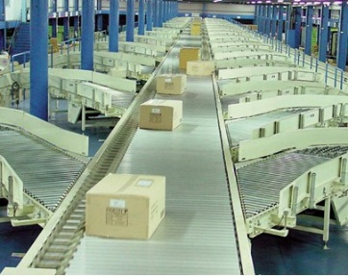
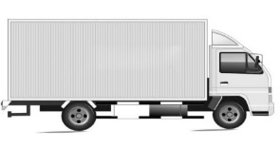
背景
信息化支持线下供应链业务流程
餐饮原材料供前、供中、供后的高效运作体系
订单
采购
分拣
配送
餐饮原材料
库内管理
Notes:
1.3 项目意义

Slide 6
背景
采购管理
采购管理
每日需求列表
PMS
原材料管理
供应商管理
原材料管理
理货
打包
上架
入库
库存
出库
盘库
理货
打包
上架
入库
库存
出库
盘库
SCM
WMS
配送中心管理
商品货位管理
损耗管理
损耗管理
配送区域管理
TMS
配送区域管理
配送路径跟踪

Slide 7
项目需求分析
需求分析
SERU过程框架
阶段 | 工作任务 | 活动 | 交付物
需求定义 | 需求定义 | 定义目标、划分主题域、确定需求范围、确定业务事件 | 系统目标、构件图、业务事件列表
需求分析细化 | 需求捕获 | 现场观摩、用户访谈和调研、需求评审 | 用户访谈记录、会议报告、评审报告
需求分析细化 | 需求分析与建模 | 需求分解、业务流程分析、业务实体分析、用例图分析 | 需求分解、流程图、类图、用例图、原型

Slide 8
项目需求分析
需求分析
角色划分：执行员工录入数据，主管审核数据
部门 | 小组 | 角色 | 功能
采购部 | 采购部 | 采购员、采购部主管和供应商管理科员 | 采购管理、每日需求列表、供应商管理
仓储部 | 收货组 | 收货信息员，收货组主管 | 验货、入库
 | 打包组 | 打包员，打包组主管 | 原材料打包为商品
 | 理货组 | 理货员，理货组主管 | 验收商品
 | 上架组 | 上架员，上架组主管 | 上架，更新库存
 | 库管组 | 库管员，库管组主管 | 实时库存、盘库、出库
物流组 | 物流部 | 配送员，配送组主管 | 分拣、配送

Slide 9
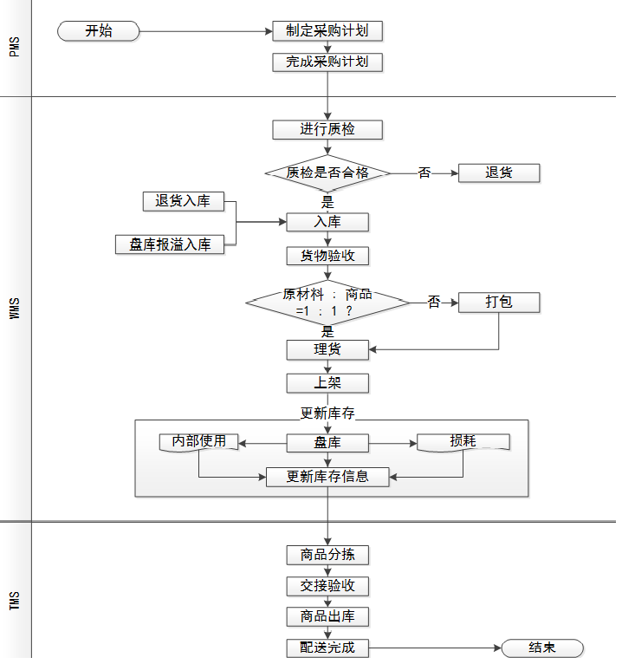
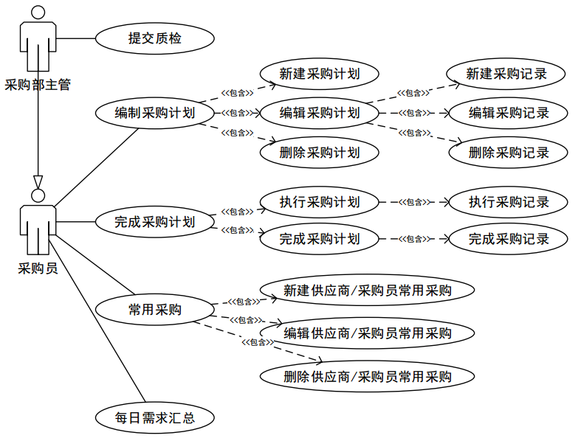
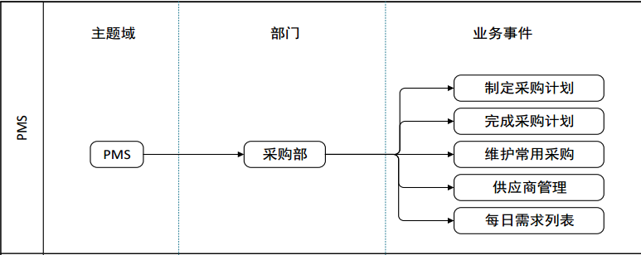
项目需求分析
需求分析
部分交付物

Slide 10
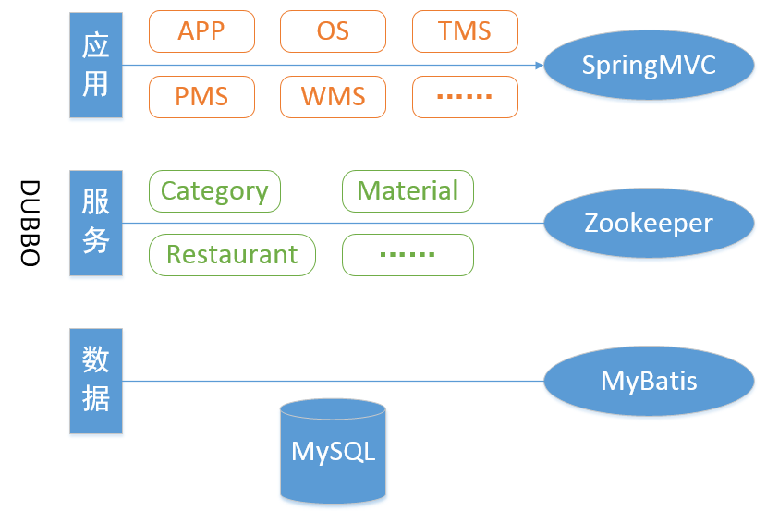
项目设计
技术架构
Shiro

Slide 11
项目设计
数据库设计
主要表结构32张
尽量做到三范式，
允许合理数据冗
余
结构明朗、存取高效
满足系统需求

Slide 12
详细设计
详细设计
PMS功能点

Slide 13
详细设计
详细设计
WMS功能点

Slide 14
详细设计
详细设计
TMS功能点

Slide 15
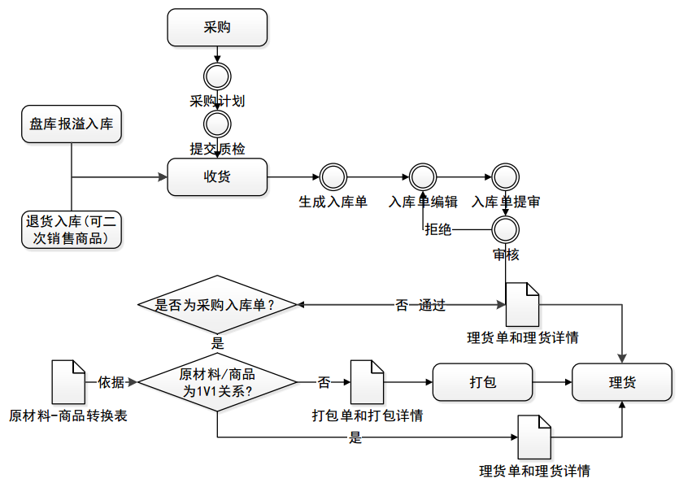
详细设计
详细设计
入库流程明细

Slide 16
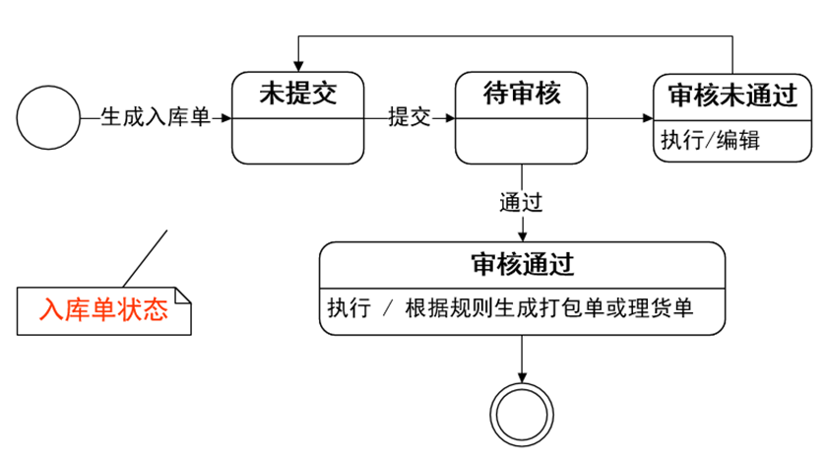
详细设计
详细设计
入库数据状态图

Slide 17
详细设计
查询
详细设计
入库模块功能点
生成入库单
编辑
查看
采购入库
提交审核/重新提交
审核通过
采购入库
审核拒绝
打印三联入库单
编辑
入库详情
保存
删除

Slide 18
详细设计
查询
详细设计
入库模块功能点
新增退货入库
编辑
查看
退货/盘库入库
提交审核/重新提交
退货/盘库入库
审核通过
审核拒绝
打印三联入库单
删除
新增
编辑
入库详情
保存
删除

Slide 19
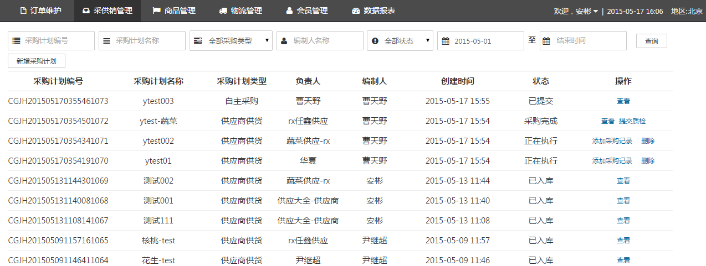
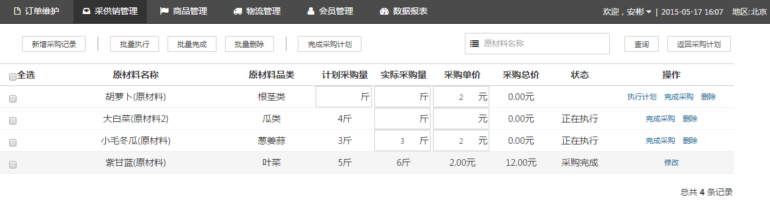
展示
系统展示
采购管理界面

Slide 20
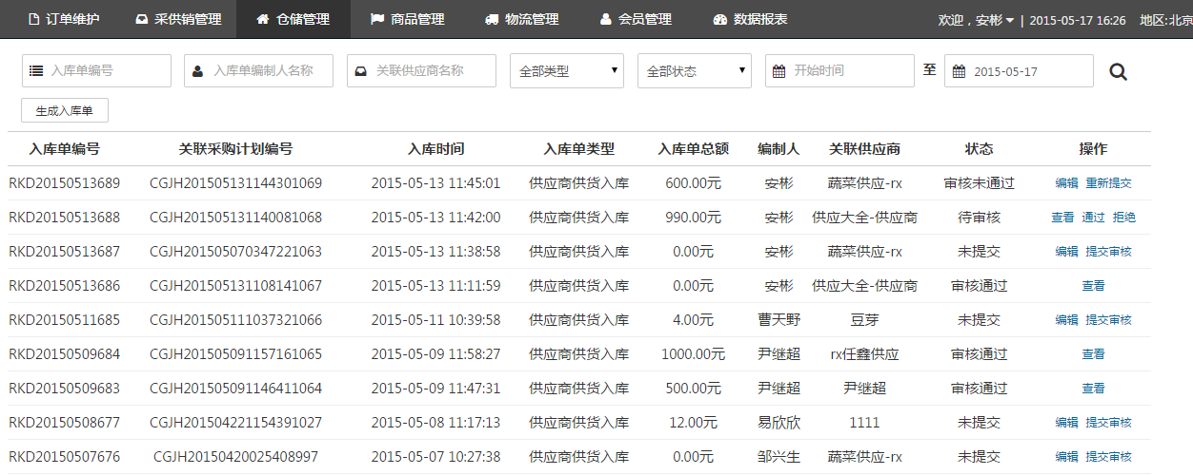
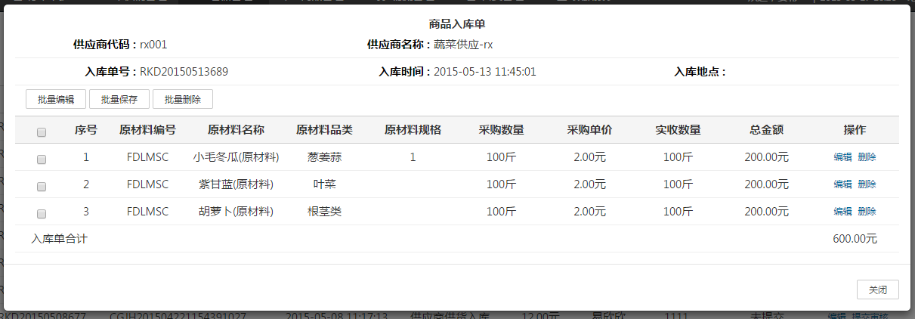
展示
系统展示
采购入库管理界面

Slide 21
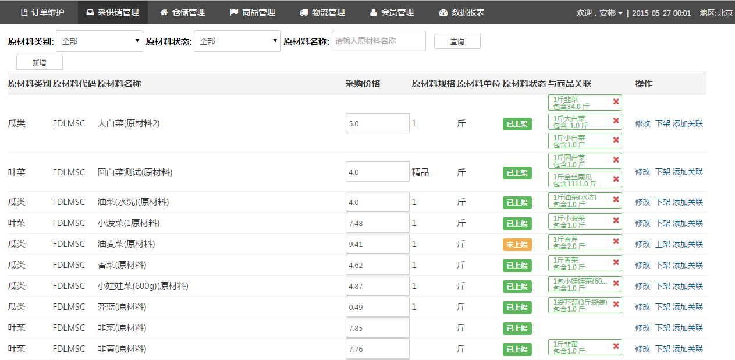
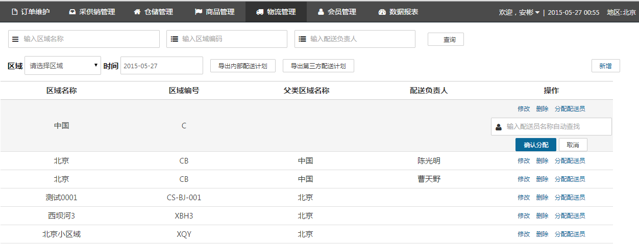
展示
系统展示
基础数据界面

Slide 22
总结
上线：PMS、TMS、WMS的出入库模块、损耗模块已正式上线；同时支持北京、天津、上海；每天订单量约3000单，日销售额约50万，日出库量约10吨，北京仓库约2万平方米。WMS其余模块在北京地区内测上线。
展望：引入SKU、集成硬件设备、精细化管理。
参与了需求分析、设计、实现、测试、上线、现场部署的全流程。
实现功能模块：8个
实现功能点：93个
测试用例：188个
需求文档：3份
原型设计：3份
流程图设计：9份
用户手册：2份
其他文档：10份

Slide 23
谢谢 ！
恳请老师批评指正
www.themegallery.com

